Slide 1
VE
juraj.nemec@umb.sk
juraj.nemec@econ.muni.cz

Slide 2
Ciele
A: Pochopiť podstatu úlohy štátu podľa zvolenej vetvy ET
B: Podrobne zvládnuť svoju „špecializáciu“

Slide 3
Otázka, aký veľký má byť verejný sektor, je jednou z otázok, pri ktorej sa zdá, že je možné na ňu teoreticky alebo experimentálne odpovedať, avšak pri bližšom skúmaní sa ukáže, že odpoveď je skôr výsledkom zhodnotenia skúseností a realizáciou určitého zámeru. Táto otázka nemá charakter typu problému ako konštruovať kozmickú loď, ale je podstatne bližšie otázke, kde hľadať ľudské šťastie.
J.E. Powell (1968)

Slide 4
Funkcie VF/štátu (neoklasika)
Alokačná:
  Zlyhanie trhu
Distribučná:
  solidarita
Stabilizačná:
  makroekonomická
Regulačná:
  Právny štát

Slide 5
„Zlyhanie trhu“
Konkurečné trhy: first best
  Za predpokladu:
    A: Racionality
    B: Informovanosti
    C: Konkurencie
    D: Neexistencie kolektívnych statkov
    E: Neexistencie externalít

Slide 6
Kolektívne statky
Nedeliteľnosť
Nevylúčiteľnosť

Slide 7
Externality
Situácie, kedy niekomu vzniká úžitok, za ktorý neplatí (pozitívna externalita) alebo škoda, za ktorú nie je kompenzovaný - odškodnený (negatívna externalita).

Slide 8
Graf č. 7 Ekonomická nerovnováha a jej zmena vplyvom štátnej intervencie

Slide 9
„Život každého občana, jeho sloboda, ani majetok nie sú bezpečné, pokiaľ zasadá zákonodárne zhromaždenie“

Slide 10
Zlyhanie štátu: Public Choice
Problém rozhodovania vo verejnom sektore
Neefektívnosť politických procesov
  Úžitková funkcia politikov (korupcia)
  Reálna neexistencia efektívnych foriem verejnej voľby (Arrowova teoréma)
Neefektívnosť byrokracie

Slide 11
Všeobecný problém štátnych intervencií
Problémy spojené s jednoznačným definovaním požadovaného optimálneho výsledného stavu (nie vždy vieme, čo je optimálny výsledok štátnej intervencie).
Problémy spojené so zložitosťou definovať optimálny postup na dosiahnutie vytýčeného cieľa (nie vždy vieme, ako cieľ dosiahnuť).
Problémy spojené s tým, že štátne intervencie vyvolávajú množstvo rôznorodých reakcií, ktoré nie je možné presne a v plnom rozsahu predvídať (nikdy nevieme presne, čo sa ako dôsledok štátnej intervencie skutočne stane).

Slide 12
Politický proces
Kooperovať – väzňova dilema?
Úžitková funkcia politikov (politický cyklus, volič medián).
Problém kolektívneho rozhodovania.

Slide 13
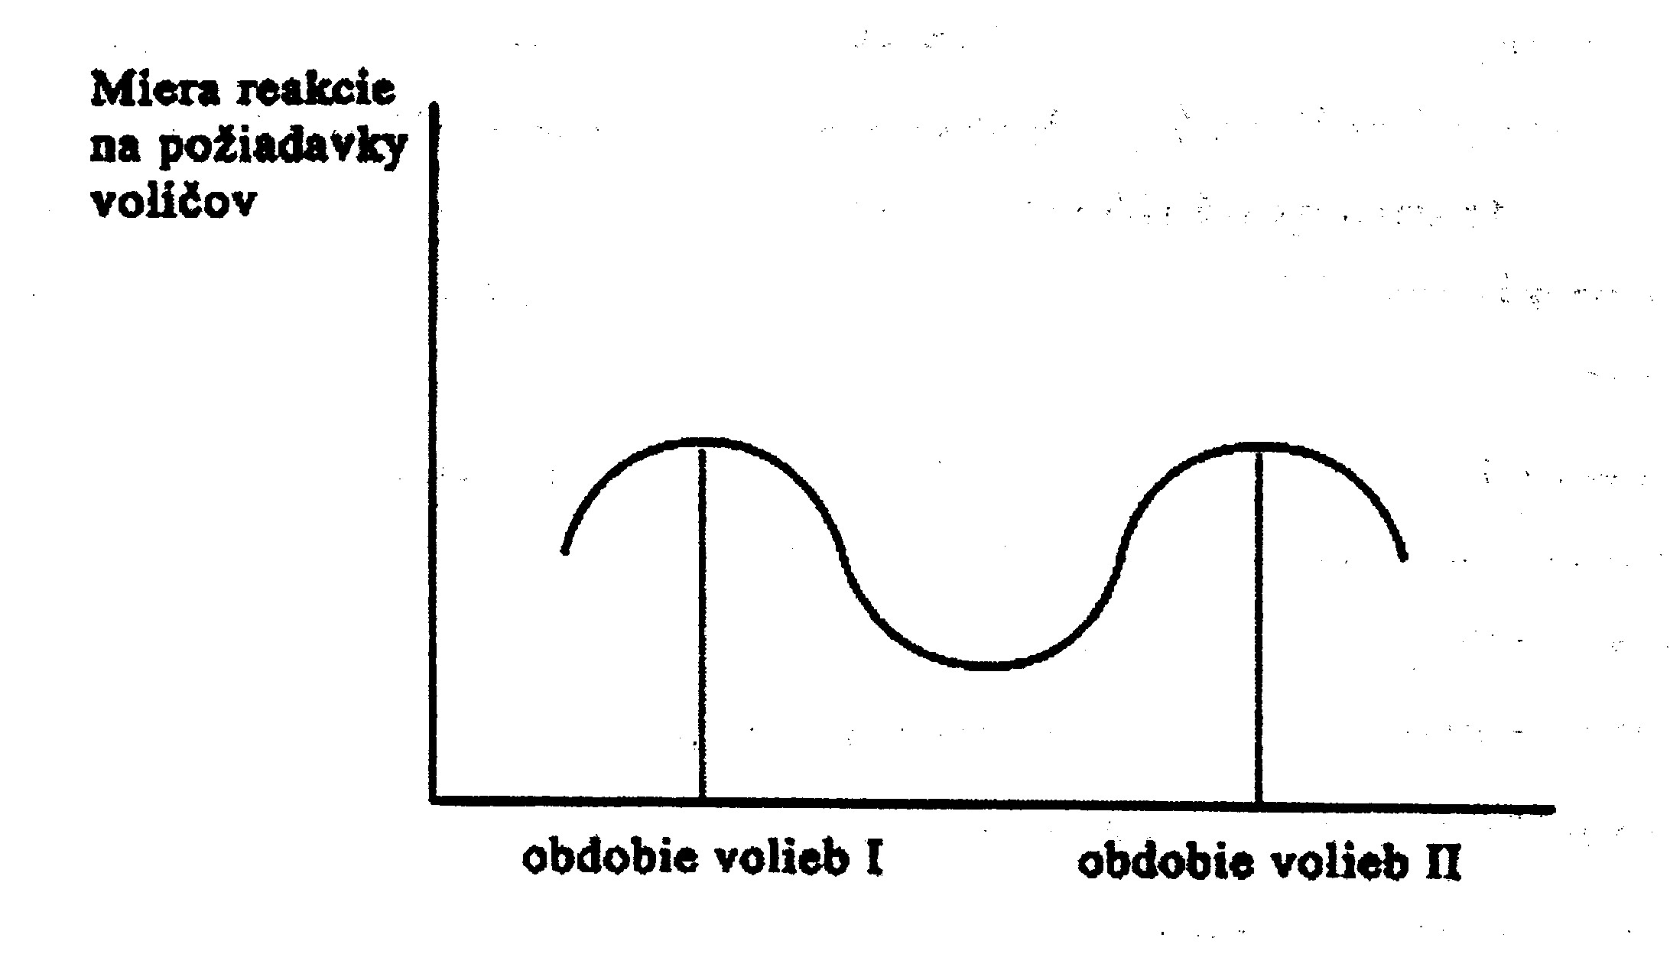

Slide 14
Kolektívna voľba I
Základné postupy verejnej voľby
a politických rozhodovacích procesov sú:
a) jednomyseľná zhoda
b) väčšinové pravidlá
c) hlasovanie podľa počtu bodov
d) pluralitné hlasovanie.
Jediná forma hlasovania, ktorá zaručuje, že nikto nebude
poškodený (t.j. garantuje efektívnosť) je prijímanie
rozhodnutí na základe jednomyseľnosti, alebo aspoň nikto
nesmie byť proti.

Slide 15
Parkinsonove zákony byrokracie:
Úradník chce rozširovať počet svojich podriadených a nie počet konkurentov.
Úradníci sa zamestnávajú prácou navzájom.
Ak existuje čo i len jedna možnosť na odsunutie dôležitého rozhodnutia, či už súkromného alebo obecného, tak ju dobrá byrokracia nájde.

Slide 16
Byrokracia
Maximalizuje individuálnu užitočnosť a nie spoločenské blaho!?!

